Slide 1
האם עקומות הגדילה הקיימות מתאימות לעוברים בישראל?
בחינת קוטר הראש הדו־קודקודי (BPD) מול עקומות Hadlock ו־Kurmanavicius
קבוצת BPD | מעבדה סטטיסטית | אוקטובר 2026
Notes:
מטרת המצגת: להציג את השאלה, את הדרך שבה ניתחנו את הנתונים ואת המסקנות לגבי התאמת שתי העקומות הקיימות לנתוני ה-BPD הישראליים.

Slide 2
השורה התחתונה
שתי העקומות אינן מכוילות לאוכלוסייה הישראלית: הן מסווגות כ"קטנים" יותר עוברים ממה שהן מבטיחות. הפער ב־Kurmanavicius דרמטי, ובהדלוק מתון אך תלוי בשבוע ההריון.
33.4%
7.7%
57,170
מהעוברים מתחת לאחוזון ה־5 לפי Kurmanavicius (במקום 5%)
מהעוברים מתחת לאחוזון ה־5 לפי Hadlock (במקום 5%)
בדיקות אולטרסאונד (15,178 נשים, 22,775 הריונות) לאחר ניקוי
Kurmanavicius: העקומה מוזזת כלפי מעלה בכ־1.3 סטיות תקן (כ־4 מ"מ). כשליש מהעוברים מסווגים כ"קטנים", כמעט אף אחד כ"גדול". לא שמישה כפי שהיא.
Hadlock: קרובה יותר, אך עדיין לא מכוילת: כ־27 הפניות עודפות לכל 1,000 בדיקות בסף ה־5%. הבעיה משנה כיוון לאורך ההריון, ולכן כיול של הממוצע בלבד לא יספיק.
המשמעות: יש צורך בעקומה ישראלית שבה גם הממוצע וגם הפיזור משתנים עם שבוע ההריון.
Notes:
זה המסר המרכזי. המספרים: אחוז העוברים שכל עקומה מסווגת מתחת לאחוזון ה-5 שלה, לעומת 5% שהיא מבטיחה.

Slide 3
שאלת המחקר
הניסוח הסטטיסטי
הבעיה הקלינית
לכל עקומה ולכל סף p, נסמן ב־π את שיעור העוברים באוכלוסייה הישראלית שהעקומה מסווגת מעבר לסף.
עוברים מסווגים כחריגים בגודלם אם ה־BPD שלהם נמצא מתחת לאחוזון נמוך (3%, 5% או 10%) או מעל אחוזון גבוה (95% או 97.5%) של עקומת ייחוס.
בפועל, נראה שעוברים תקינים רבים מדי מסווגים כחריגים ונשלחים למעקב. העקומות שבשימוש (Hadlock ו־Kurmanavicius) פותחו על אוכלוסיות אחרות.
השאלה: האם העקומות האלה מתאימות לעוברים בישראל?
H₀: π = p H₁: π ≠ p
עקומה מתאימה = עומדת בהבטחה שלה: 5% מהעוברים מתחת לאחוזון ה־5, 2.5% מעל אחוזון ה־97.5 וכן הלאה.
סה"כ 10 השערות: 5 ספים × 2 עקומות. מבחן דו־צדדי, כי גם מעט מדי חריגים הוא בעיה (החמצת עוברים חריגים באמת).
Notes:
הבעיה הקלינית מימין, והתרגום שלה להשערות סטטיסטיות משמאל. ההשערה היא שהשיעור בפועל שווה לשיעור הנומינלי.

Slide 4
תהליך העבודה במבט על
חמישה שלבים, מהקובץ הגולמי ועד המסקנה. כל שלב נשען על הקודם, ואף כלל ניקוי לא השתמש בעקומות שנבדקו.
5
4
3
2
1
אבחון
תיקונים
מבחן לכל סף
תקנון לפי העקומה
ניקוי והכנה
גודל הפער, הזזה או פיזור, ופירוק לפי שבוע הריון
תלות בין בדיקות של אותו הריון (bootstrap) ו־10 מבחנים (בונפרוני)
האם שיעור העוברים שסווגו כחריגים שווה לשיעור הנומינלי?
כל בדיקה מומרת לציון z ולאחוזון לפי מה שהעקומה טוענת
יחידות מידה, כפילויות, הגבלה לשבוע 40, שגיאות רישום, שחזור מזהה הריון
הפלטים (טבלאות וגרפים) הופקו בסקריפט R אחד שמריץ את כל התהליך מקריאת הנתונים.
Notes:
זה מבנה המצגת: כל שלב יוצג בשקף נפרד עם הפלט שלו.

Slide 5
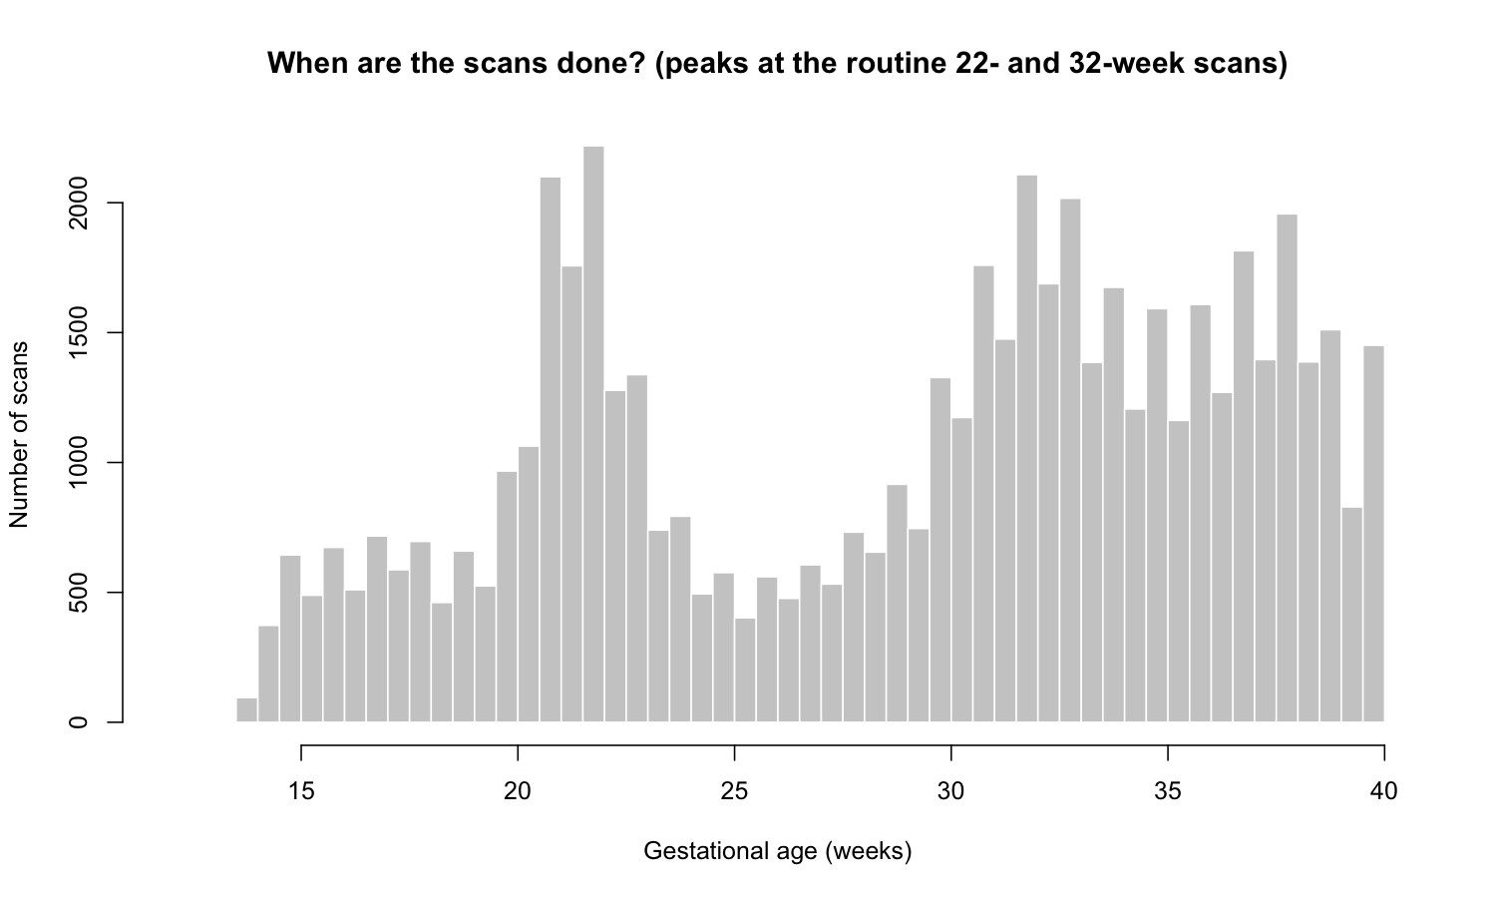
הנתונים: מ־61,999 שורות ל־57,170 בדיקות
כל שלב סינון מתועד. הירידה העיקרית היא בדיקות אחרי שבוע 40, לפי דרישת המטלה. שגיאות רישום הן פחות מ־0.3% מהבדיקות.
הוסרו | בדיקות | שלב
– | 61,999 | קובץ גולמי
29 | 61,970 | הסרת כפילויות
4,644 | 57,326 | הגבלה לשבוע ≤ 40
2 | 57,324 | BPD חסר
154 | 57,170 | הסרת שגיאות רישום
2.5
22,775
15,178
בדיקות להריון (ממוצע)
הריונות
נשים
רוב הבדיקות מתרכזות סביב שבועות 21–22 ו־30–38 (הסקירות השגרתיות). 36% מההריונות עם בדיקה אחת, 64% עם שתיים ומעלה.
Notes:
שימו לב: רוב ההריונות תורמים יותר מבדיקה אחת. זה חשוב בהמשך, כי הבדיקות של אותו עובר אינן בלתי תלויות.

Slide 6
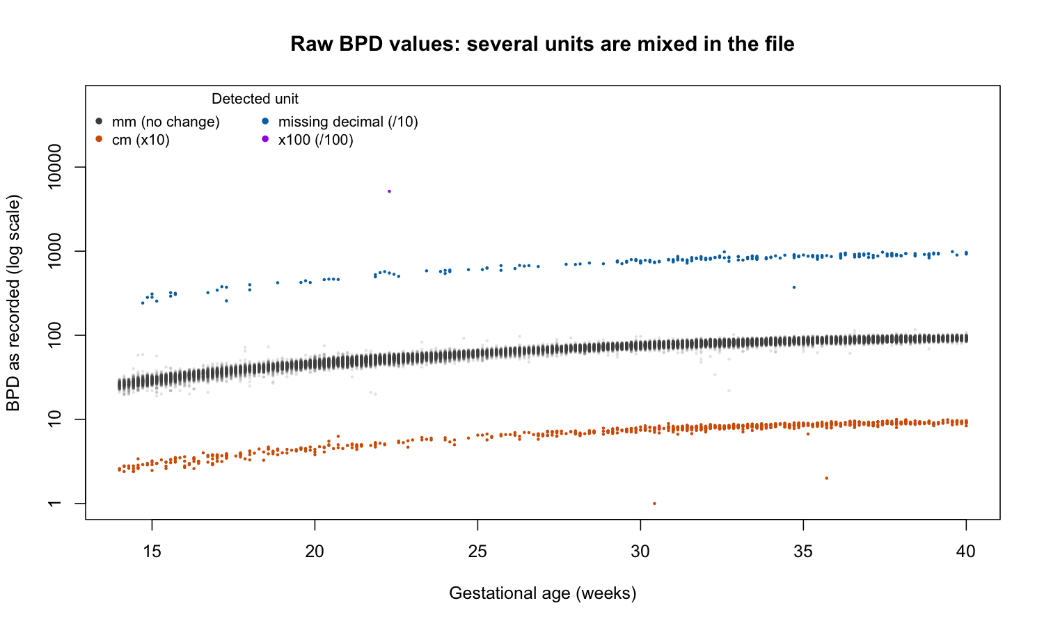
תיקון יחידות מידה
מה רואים
ערכי ה־BPD הגולמיים (בסקאלה לוגריתמית) יוצרים ארבעה "פסים" נפרדים: אותה עקומת גדילה, בהכפלה של פי 10 או פי 100. בין הפסים אין ערכי ביניים, ולכן ההפרדה חד־משמעית.
בדיקות | תיקון
815 | נרשם בס"מ (×10)
222 | נקודה עשרונית חסרה (÷10)
1 | ערך חריג (÷100)
אימות: התאמה בין ה־BPD לשבוע שהמכשיר חישב ממנו (bpd_w) עלתה מ־97.7% ל־99.4%.
ריכוז בזמן: רישום בס"מ מרוכז ב־2000–2001, כנראה מכשיר או נוהל ישן.
Notes:
את ההחלטה על כל תיקון קיבלנו לפי הפער בין הקבוצות, ואימתנו מול bpd_w, שהמכשיר חישב מהמדידה המקורית.

Slide 7
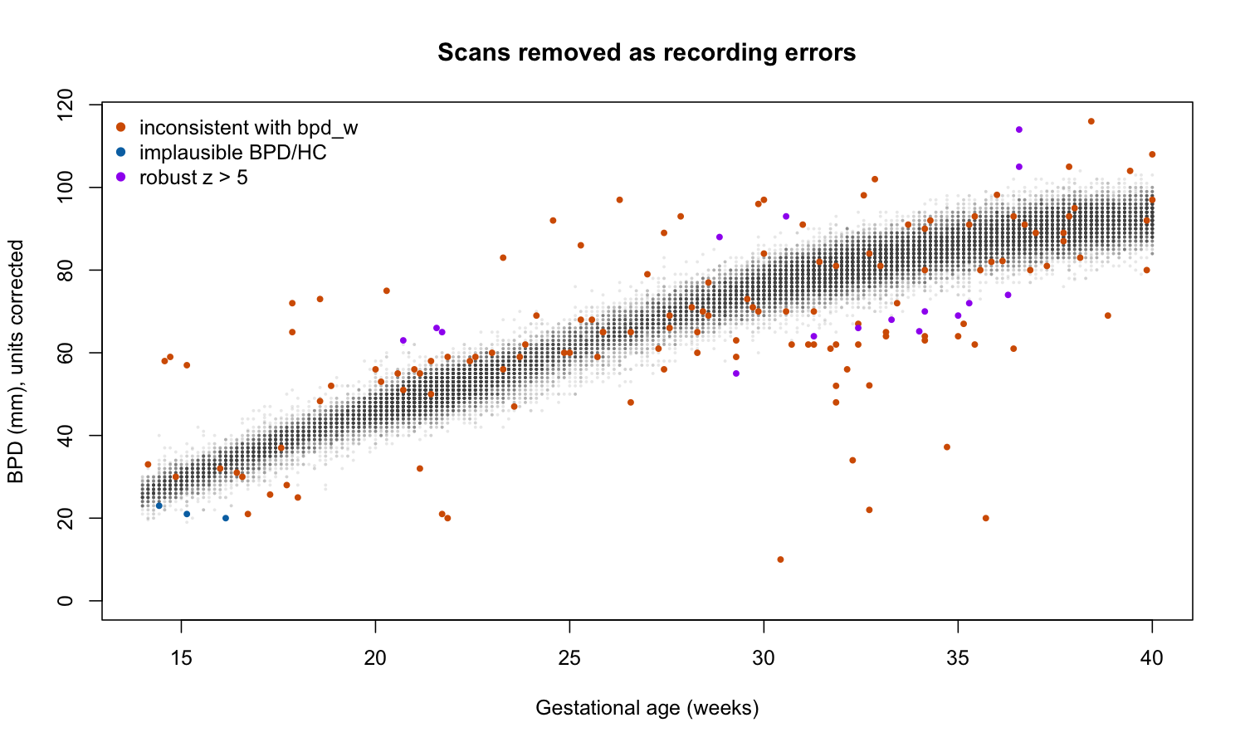
ניקוי שגיאות רישום
העיקרון
מסירים רק ערכים בלתי אפשריים, ולעולם לא לפי העקומות שנבדקות. ניקוי לפי העקומה היה מקצץ בדיוק את הזנבות שאנחנו מודדים.
הוסרו | כלל
135 | פער > 8 מ"מ מה־BPD ש־bpd_w מרמז
53 | יחס BPD להיקף ראש מחוץ ל־0.22–0.35
65 | חריג קיצוני בתוך השבוע (> 5 MAD)
154 (0.27%) | לפחות כלל אחד
בגרף: הנקודות הצבעוניות הוסרו. רובן רחוקות בבירור מהענן, ומעטות בתוכו נפסלו בגלל חוסר עקביות עם מדד אחר.
Notes:
שלושה כללים בלתי תלויים: עקביות מול השבוע שחישב המכשיר, עקביות אנטומית מול היקף הראש, וקיצוניות ביחס לבדיקות אחרות באותו שבוע.

Slide 8
הנחות היסוד של הניתוח
גיל הריון מדויק
2
נורמליות בכל שבוע
1
לפי תאריך הלידה המשוער. לא השתמשנו ב־bpd_w, כי הוא נגזר מה־BPD עצמו (מעגליות).
זו הטענה של העקומות עצמן (ממוצע וסטיית תקן לכל שבוע). אנחנו בודקים אותה, לא מניחים אותה.
זיהוי הריון
4
נוסחאות העקומות
3
אין מזהה הריון בקובץ. הריון = אותה אם + תאריך לידה משוער בהפרש של עד 100 יום.
כפי שנמסרו בחומרי הקורס. Hadlock המירה מס"מ למ"מ; סטיית תקן קבועה של 3 מ"מ.
ייצוגיות
6
תלות
5
המדגם מייצג את הנבדקות בישראל, ושיטת המדידה של ה־BPD אחידה לאורך השנים.
הריונות שונים בלתי תלויים; בדיקות של אותו הריון תלויות, וזה מטופל ב־bootstrap לפי הריון.
Notes:
הנחות 4 ו-6 הן המגבלות העיקריות: מזהה ההריון משוחזר, והאחידות של שיטת המדידה לא מתועדת בנתונים.

Slide 9
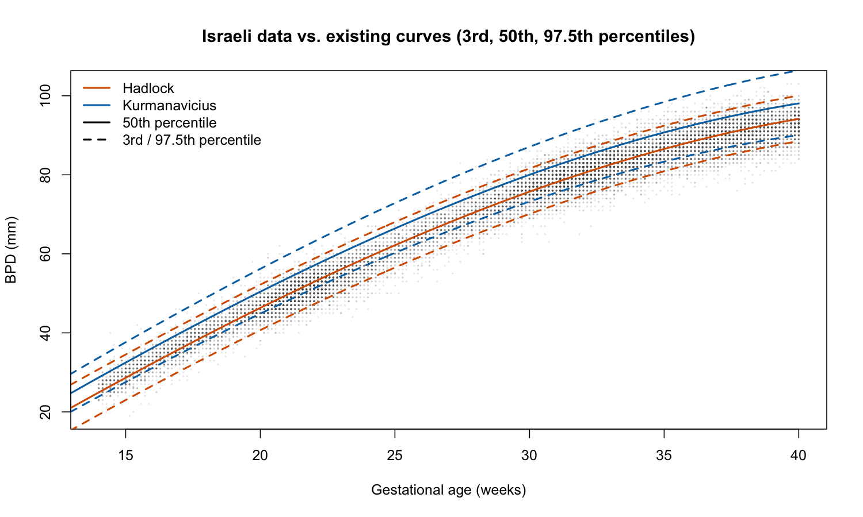
העקומות הקיימות מול הנתונים
מה רואים
ענן הנקודות האפור הוא הנתונים הישראליים. הקו הכחול (Kurmanavicius) עובר מעל מרכז הענן לאורך כל ההריון; הקו הכתום (Hadlock) קרוב אליו בהרבה.
חציון בנתונים | Kurman. | Hadlock | שבוע
33.0 | 36.2 | 32.3 | 16
58.0 | 63.4 | 59.2 | 24
80.9 | 84.7 | 80.4 | 32
93.0 | 98.1 | 94.2 | 40
ממוצע BPD במ"מ. ההפרש בין העקומות (כ־4 מ"מ) גדול מסטיית תקן שלמה, כך שלא ייתכן ששתיהן מתאימות.
Notes:
השוואה ראשונית חזותית. החציון בנתונים קרוב לממוצע של Hadlock ורחוק מזה של Kurmanavicius.

Slide 10
השיטה: מכל בדיקה לאחוזון לפי העקומה
כל שבוע הוא התפלגות אחרת, ולכן ממירים כל בדיקה לסקאלה אחידה, לפי מה שהעקומה טוענת על אותו שבוע. אם העקומה נכונה, התוצאות מכל השבועות מתפלגות באותו אופן ואפשר לאחד אותן.
3. אינדיקטור
2. אחוזון
1. ציון תקן
1{u < p}
u = Φ(z)
z = (BPD − Mean(w)) / SD(w)
האם העקומה מסווגת את העובר כחריג בסף p. השיעור שלו צריך להיות בדיוק p.
המיקום של העובר לפי העקומה. אם העקומה נכונה: u מתפלג אחיד על [0,1].
הממוצע וסטיית התקן של העקומה בשבוע w, לא של הנתונים. אם העקומה נכונה: z ~ N(0,1).
דוגמה: עובר בשבוע 22 עם BPD של 52 מ"מ. אותו עובר, שתי החלטות קליניות שונות
לפי Kurmanavicius: z ≈ −1.64, כלומר אחוזון 5. העובר מסווג כחריג.
לפי Hadlock: z ≈ −0.30, כלומר אחוזון 38. העובר תקין לגמרי.
Notes:
הנקודה החשובה: התקנון לפי העקומה ולא לפי הנתונים. תקנון לפי הנתונים היה נותן ממוצע 0 וסטיית תקן 1 באופן אוטומטי, ולא היה בודק כלום.

Slide 11
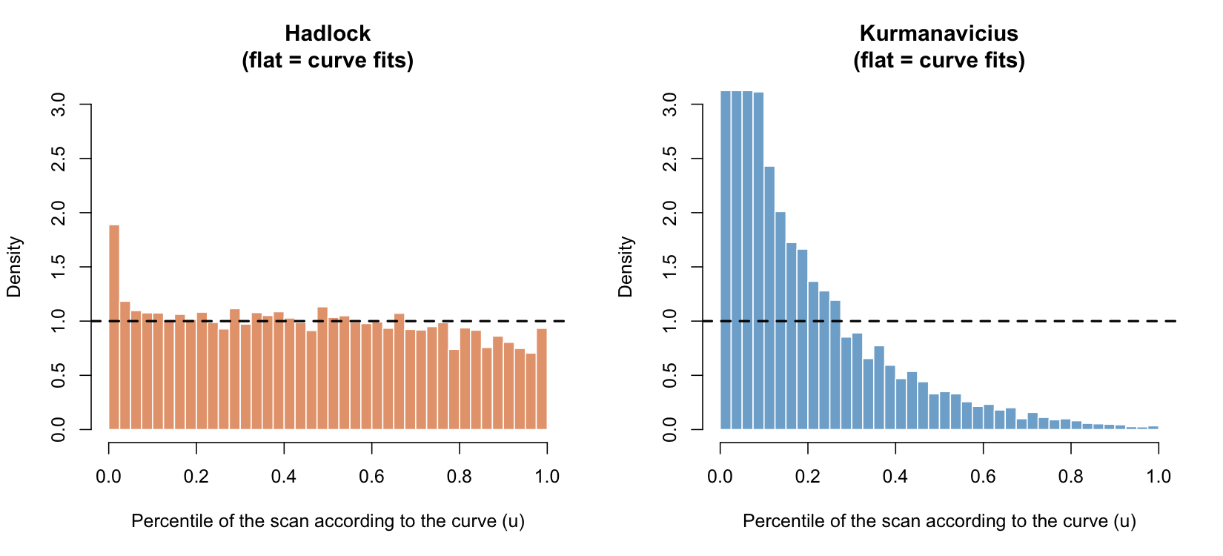
מבחן חזותי: האם האחוזונים מתפלגים אחיד?
אם עקומה מתאימה, כל אחוזון מופיע באותה תדירות וההיסטוגרמה שטוחה, בגובה הקו המקווקו. כל עמודה כאן מכסה 2.5 אחוזונים.
Hadlock: כמעט שטוחה, עם עודף ברור בעמודה הראשונה, כלומר יותר מדי עוברים באחוזונים הנמוכים ביותר.
Kurmanavicius: רחוקה מאוד משטוחה. רוב העוברים מתרכזים מתחת לאחוזון ה־20; כמעט אין עוברים מעל אחוזון 80.
Notes:
זו התמונה הכוללת לפני המבחנים: Hadlock כמעט מכוילת, Kurmanavicius לא.

Slide 12
תוצאות המבחנים לכל סף
השיעור בפועל של עוברים שסווגו כחריגים, לעומת השיעור הנומינלי. רווח סמך 95% מ־bootstrap לפי הריון; p מתוקן בבונפרוני (×10).
H₀ | p (בונפרוני) | פי | רווח סמך 95% | בפועל | נומינלי | סף | עקומה
נדחית | < 10⁻⁷⁰ | 1.79 | 5.11–5.63 | 5.37% | 3% | מתחת ל־3% | Hadlock
נדחית | < 10⁻⁶⁷ | 1.54 | 7.38–7.97 | 7.68% | 5% | מתחת ל־5% | Hadlock
נדחית | < 10⁻⁵² | 1.31 | 12.73–13.50 | 13.11% | 10% | מתחת ל־10% | Hadlock
נדחית | < 10⁻¹³ | 0.82 | 3.87–4.31 | 4.10% | 5% | מעל 95% | Hadlock
לא נדחית | 0.51 | 0.93 | 2.17–2.50 | 2.33% | 2.5% | מעל 97.5% | Hadlock
נדחית | ≈ 0 | 8.22 | 24.18–25.13 | 24.65% | 3% | מתחת ל־3% | Kurmanavicius
נדחית | ≈ 0 | 6.68 | 32.90–33.95 | 33.42% | 5% | מתחת ל־5% | Kurmanavicius
נדחית | ≈ 0 | 5.02 | 49.64–50.85 | 50.24% | 10% | מתחת ל־10% | Kurmanavicius
נדחית | ≈ 0 | 0.03 | 0.12–0.19 | 0.15% | 5% | מעל 95% | Kurmanavicius
נדחית | ≈ 0 | 0.03 | 0.06–0.11 | 0.09% | 2.5% | מעל 97.5% | Kurmanavicius
H₀ נדחית ב־9 מתוך 10 המבחנים. החריג היחיד: Hadlock בסף 97.5%, שבו הפער זניח (בתוך ±1 נקודת אחוז, לפי מבחן שקילות).
Notes:
עמודת 'פי' היא היחס בין השיעור בפועל לנומינלי. ערך גדול מ-1 = מסווגת יותר מדי; קטן מ-1 = מסווגת מעט מדי.

Slide 13
שני תיקונים שהופכים את המבחן לאמין
2. ריבוי מבחנים: תיקון בונפרוני
1. תלות בין בדיקות: bootstrap לפי הריון
הבעיה: עם 10 מבחנים ברמה 5% כל אחד, הסיכוי לפחות לדחייה שגויה אחת מגיע לכ־40%.
הפתרון: כל מבחן נבדק ברמה 0.05/10 = 0.005 (שקול: מכפילים כל p ב־10). כך הסיכוי לטעות אחת לפחות בכל המשפחה נשאר ≤ 5%, גם כשהמבחנים תלויים.
ההשפעה: רק במבחן אחד: Hadlock בסף 97.5% (p לא מתוקן ≈ 0.05, מתוקן 0.51), שאינו נדחה.
הבעיה: עובר קטן בשבוע 22 יהיה כנראה קטן גם בשבוע 32. המבחן הרגיל מניח 57 אלף תצפיות בלתי תלויות ולכן בטוח בעצמו יותר מדי.
הפתרון: דוגמים מחדש, עם החזרה, הריונות שלמים עם כל הבדיקות שלהם, 1,000 פעמים. פיזור התוצאות הוא שגיאת התקן האמיתית.
התוצאה: השונות האמיתית גדולה פי 1.8–2.2 מהמבחן הרגיל (design effect) ברוב הספים.
FWER ≤ m · (α/m) = α
ניתוח רגישות: בדיקה אחת אקראית מכל הריון (200 הגרלות) נותנת את אותה מסקנה בכל הספים.
Notes:
בונפרוני שמרני, אבל תקף גם כשהמבחנים תלויים, וכאן הם תלויים: מי שמתחת ל-3% נמצא גם מתחת ל-5%.

Slide 14
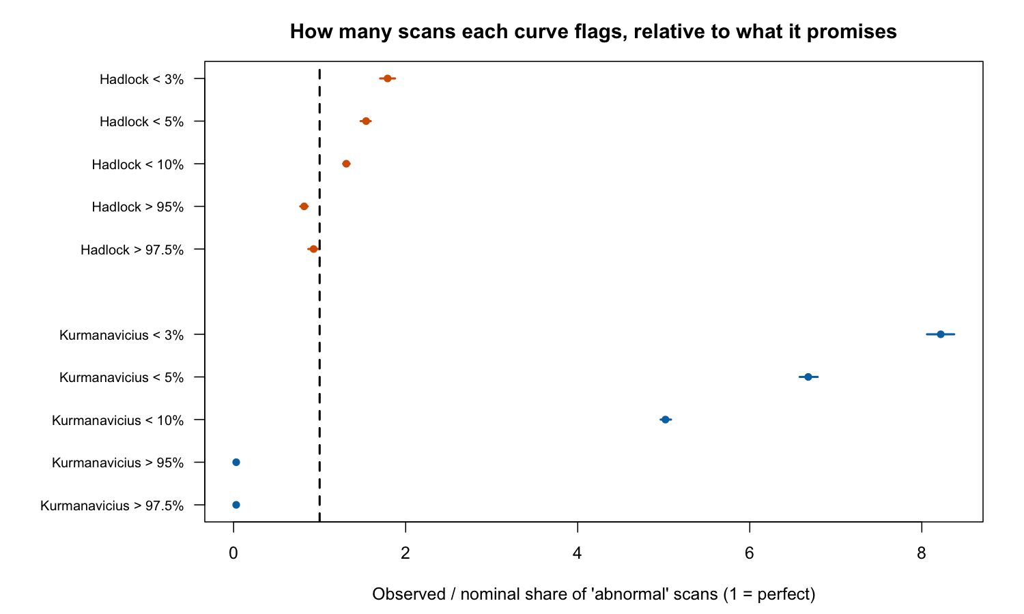
גודל הפער: מה זה אומר בפועל
למה לא מספיק p
עם 57 אלף בדיקות, גם פער זניח יוצא מובהק. לכן השאלה החשובה היא כמה גדול הפער, ולא רק אם הוא קיים.
בגרף: היחס בין השיעור בפועל לנומינלי, עם רווח סמך. הקו המקווקו (1) הוא התאמה מושלמת.
Kurman. | Hadlock | בסף 5%
+284 | +27 | הפניות עודפות ל־1,000
−49 | −9 | "גדולים" חסרים ל־1,000
33.6% | 11.8% | סה"כ מסווגים כחריגים
השורה האחרונה: מתחת ל־5% או מעל 95%, לעומת 10% נומינליים.
Notes:
זו המשמעות הקלינית: בכל 1,000 בדיקות, Hadlock שולחת כ-27 עוברים נוספים למעקב, ו-Kurmanavicius כ-284.

Slide 15
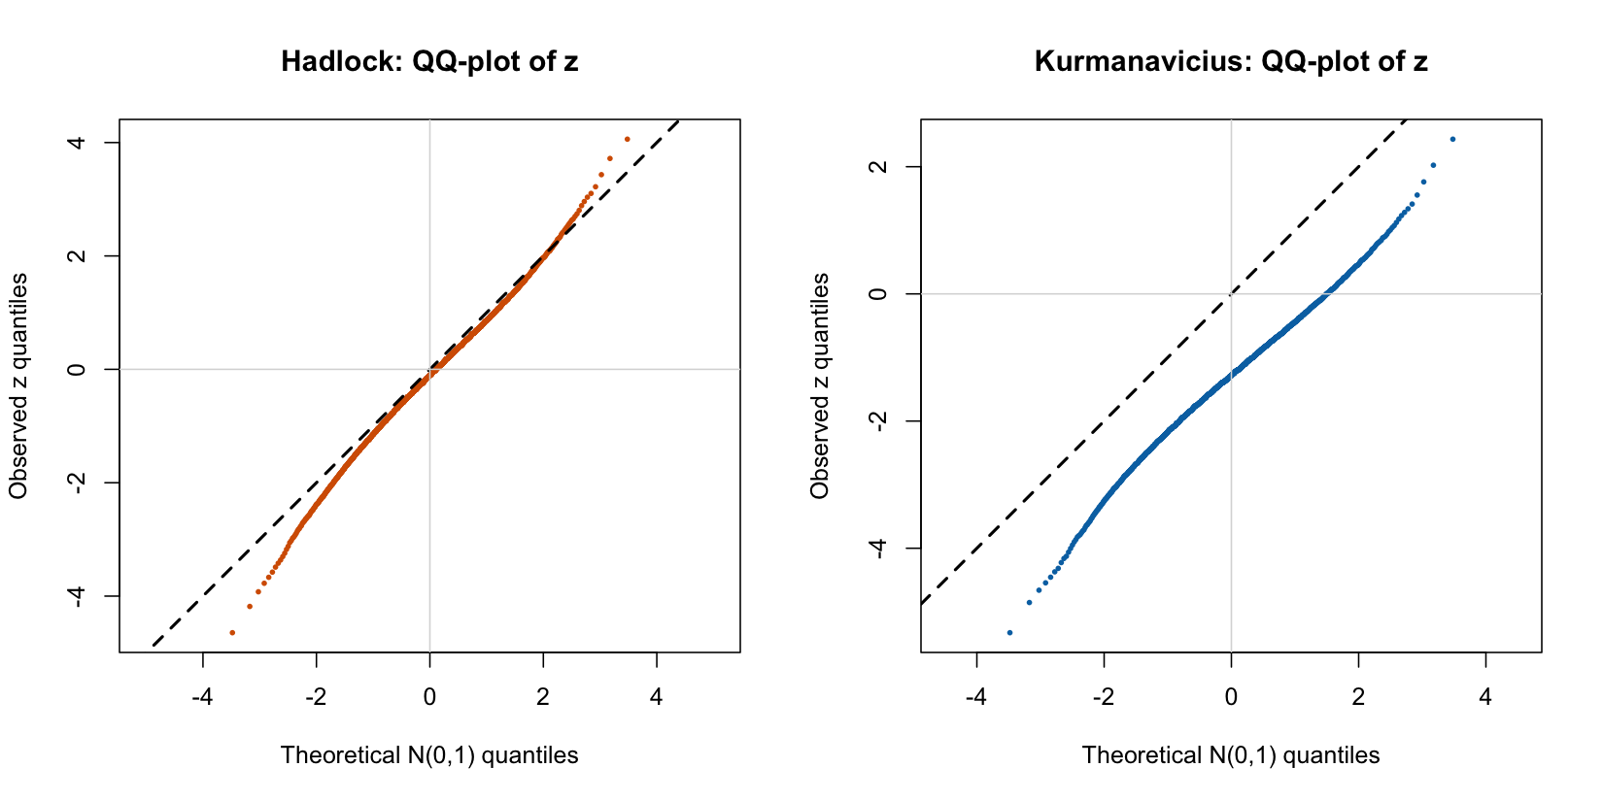
אבחון: הזזה, פיזור או צורה?
Kurman. | Hadlock | תקין | מדד
−1.31 | −0.14 | 0 | ממוצע z
0.92 | 1.06 | 1 | סטיית תקן z
−0.20 | −0.15 | 0 | אסימטריה
0.81 | 0.68 | 0 | גבנוניות עודפת
Kurmanavicius: הבעיה העיקרית היא הזזה: העקומה גבוהה מהנתונים ב־1.3 סטיות תקן. הפיזור שלה דווקא צר מעט מדי.
Hadlock: הזזה קטנה ופיזור כמעט נכון בממוצע. אבל הממוצע הכולל מסתיר הבדלים בין שבועות (השקף הבא).
שתיהן: זנבות מעט כבדים מנורמלי (גבנוניות חיובית).
QQ-plot של z מול התפלגות נורמלית סטנדרטית. אם העקומה נכונה, הנקודות על הקו המקווקו. הזזה אנכית = ממוצע שגוי; שיפוע שונה = פיזור שגוי; עיקום = צורה לא נורמלית.
Notes:
כל הערכים מחוץ לרווחי הסמך של הערך התקין. רווח הסמך לממוצע z של Hadlock: −0.15 עד −0.12.

Slide 16
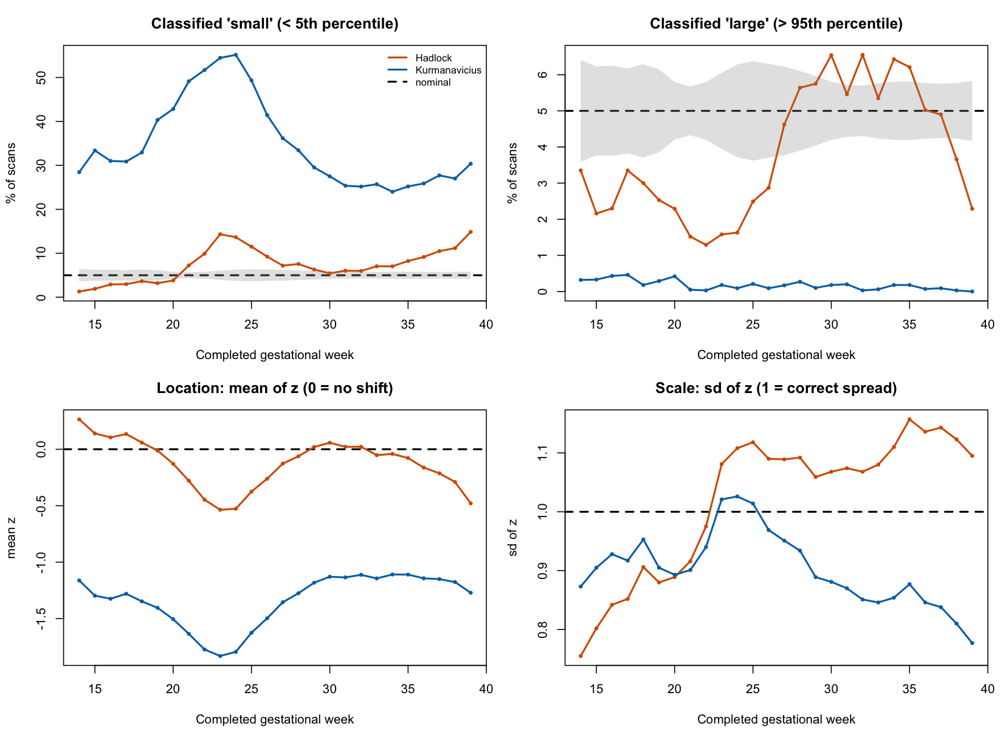
פירוק לפי שבוע הריון
מה רואים
ארבעה מדדים לכל שבוע. הקו המקווקו הוא הערך התקין; הרצועה האפורה היא רעש אקראי צפוי.
Hadlock משנה כיוון: בשבועות 14–20 מסווגת מעט מדי "קטנים" (1%–4%), סביב 22–25 ובסוף ההריון הרבה מדי (10%–15%).
סטיית התקן הקבועה שגויה: sd(z) עולה מ־0.76 בשבוע 14 ל־1.16 בשבוע 35. בתחילת ההריון העקומה רחבה מדי, ובסופו צרה מדי.
Kurmanavicius: מסווגת 24%–55% כ"קטנים" בכל שבוע, עם שיא בשבועות 22–24.
83 מתוך 104 מבחנים שבועיים מובהקים אחרי בונפרוני.
Notes:
זה הממצא החשוב ביותר להמשך: בבעיה של Hadlock לא מספיק להזיז את הממוצע, כי גם הפיזור צריך להשתנות עם השבוע.

Slide 17
מסקנות
Kurmanavicius אינה שמישה כפי שהיא
2
שתי העקומות לא מתאימות לנתונים הישראליים
1
הזזה של כ־4 מ"מ: שליש מהעוברים מסווגים כקטנים, פי 6.7 מהמובטח. ייתכן שמקורה בשיטת מדידה שונה של ה־BPD.
H₀ נדחית ב־9 מתוך 10 המבחנים, גם אחרי תיקון לתלות בין בדיקות ולריבוי מבחנים.
ההשלכה: נדרשת עקומה ישראלית
4
Hadlock סבירה בממוצע, לא מכוילת בפירוט
3
כיול מחדש של הממוצע בלבד לא יספיק. צריך מודל שבו הממוצע והפיזור משתנים עם השבוע, כמו רגרסיית אחוזונים או שיטה לא־פרמטרית.
כ־27 הפניות עודפות לכל 1,000 בדיקות, והטעות משנה כיוון בין שבועות. סטיית התקן הקבועה שלה לא מתאימה.
Notes:
ארבע המסקנות לפי סדר חשיבות. השלישית והרביעית מכוונות את השלב הבא של הפרויקט.

Slide 18
מגבלות והצעדים הבאים
הצעדים הבאים
מגבלות
לבדוק את שיטת המדידה במאמרים של Kurmanavicius ו־Hadlock ובנוהל המקומי.
לטפל בהטיית הדגימה של מדידות חוזרות (עוברים חריגים נבדקים יותר).
לבנות עקומה ישראלית שבה הממוצע והפיזור משתנים עם השבוע, ולבחון אותה באותה מסגרת מבחנים.
להעריך מחדש את שיעורי ההפניה הצפויים עם העקומה החדשה.
מזהה הריון משוחזר: תאומים נספרים כהריון אחד; טעות במזהה האם לא ניתנת לגילוי.
ספי הניקוי: החלטה מקצועית. הם מסירים 0.27% מהבדיקות, ולא נבחרו לפי העקומות.
שיטת המדידה: לא מתועד אם ה־BPD נמדד מקצה חיצוני לחיצוני או לפנימי. זה עשוי להסביר חלק מפער ה־Kurmanavicius.
תקופת הנתונים: 2000–2010. מכשירים ונהלים השתנו מאז.
Notes:
הצעדים הבאים תואמים את השלבים הבאים בתוכנית הקורס.

